Slide 1
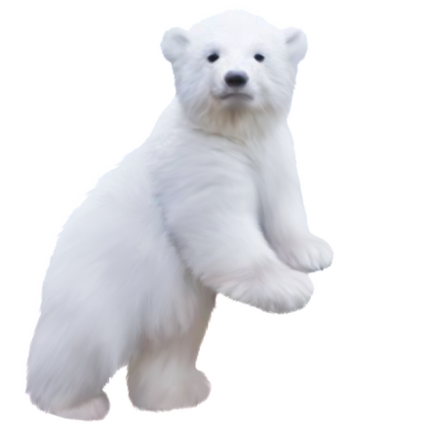
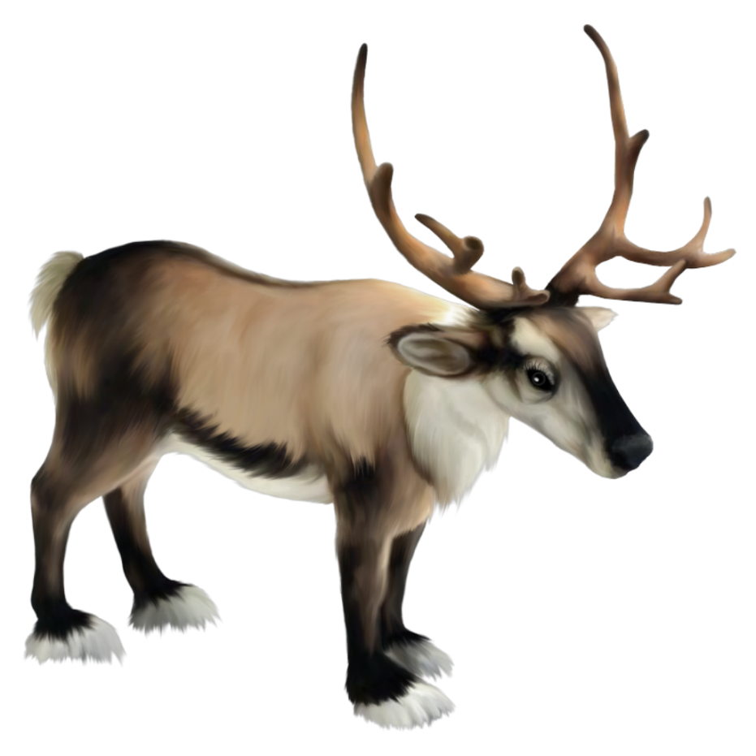
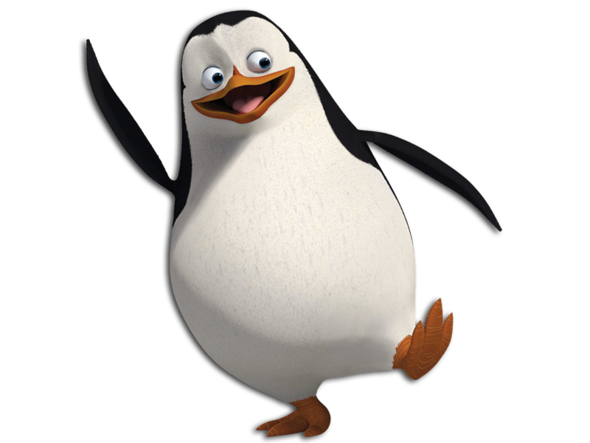
Животные Севера
Структурное отделение НОО с дошкольными группами МКОУ «КСОШ №2»
Подготовила: воспитатель Борисова Л.Н.

Slide 2
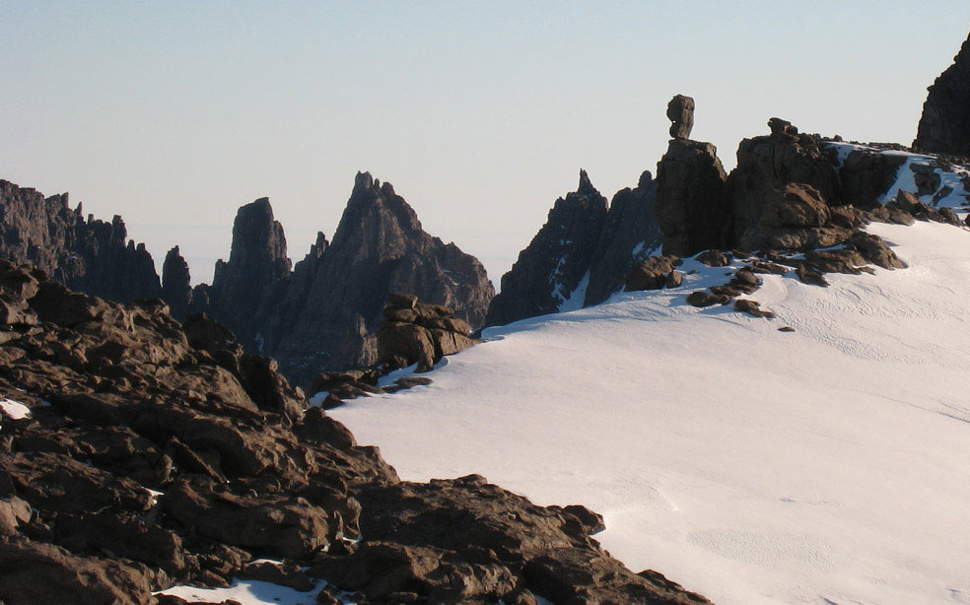
Северная земля

Slide 3
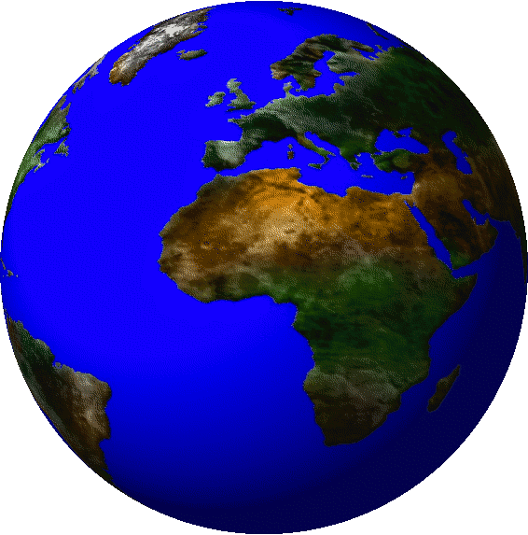
Ни начала, ни конца
Ни затылка, ни лица,
Знают все и млад и стар,
Что она большущий шар.
Земля

Slide 4
На столе передо мной
Закрутился: шар земной:
Арктика, Экватор, Полюс, —
Уместил всю землю ...глобус .
На ноге стоит одной
Крутит, вертит головой
Нам показывает страны,
Реки, горы, океаны.
глобус

Slide 6
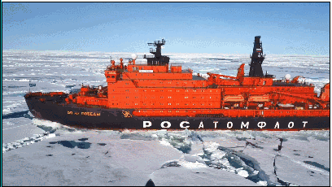
Сам по морю, он идёт,
Колет носом толстый лёд.
За собой сквозь льды провёл
Кораблей сто (ледокол).

Slide 7
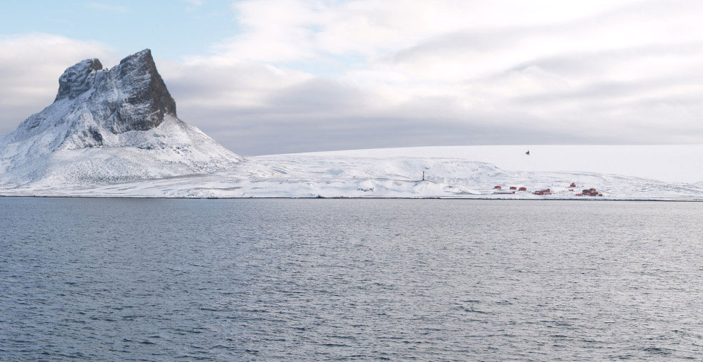
Северный ледовитый океан

Slide 8
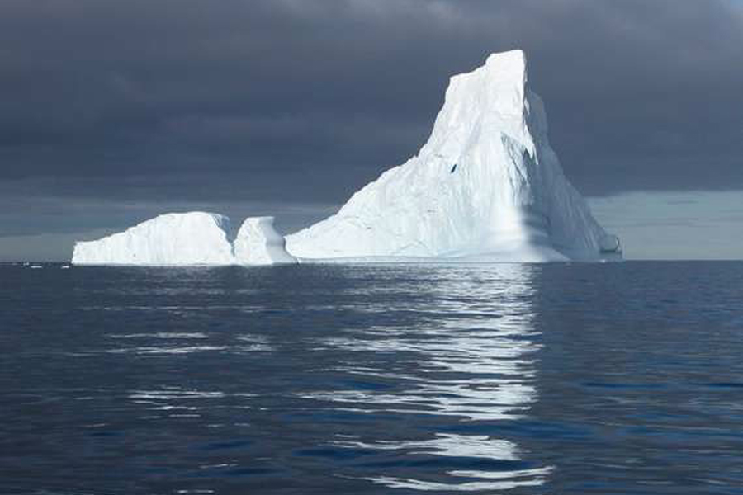
Он плывёт, блестя на солнце
Этот остров ледяной,
Он большой, и не качнётся
Даже сильною волной.
Айсберг

Slide 9
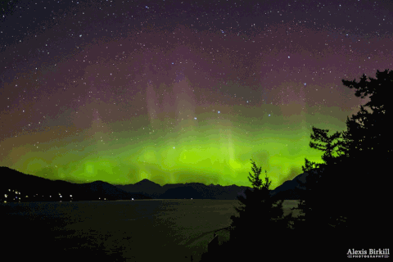
Полюс Северный снега
Полюбили навсегда.
Даже летом снег не тает -
Солнцу силы не хватает!
Небо радугой цветной
Наряжается порой!
Что за чудо-одеяние? -
Это -... (северное сияние)

Slide 10
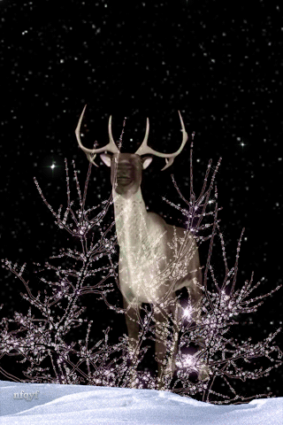

Slide 11
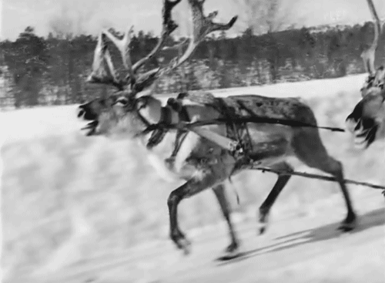
Он для всех хороший друг
в тундре, где Полярный круг.
Есть рога и тёплый мех,
что зимой так греет всех.
Возит нарты далеко,
с ним на Севере легко.
Ищет ягель целый день.
Это- северный олень

Slide 12
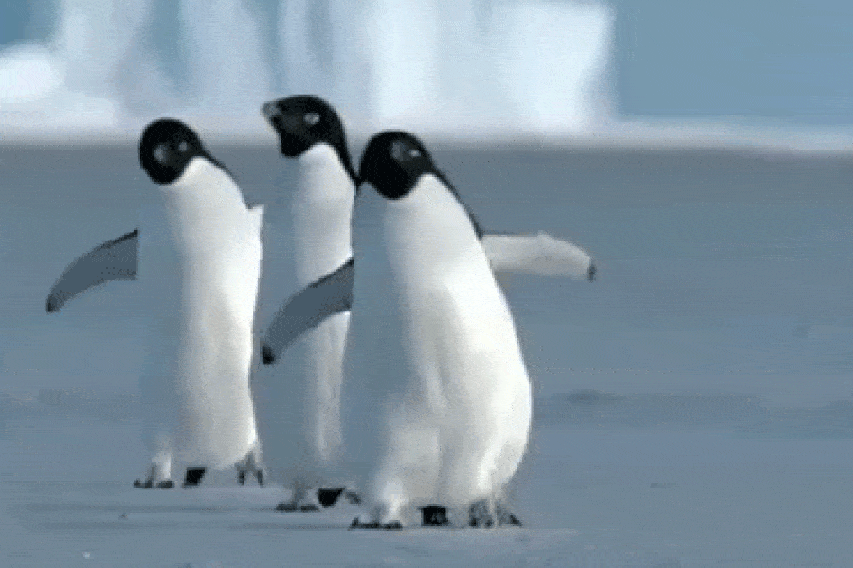

Slide 13
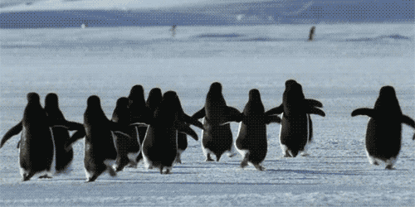
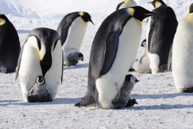
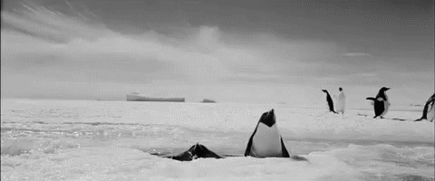
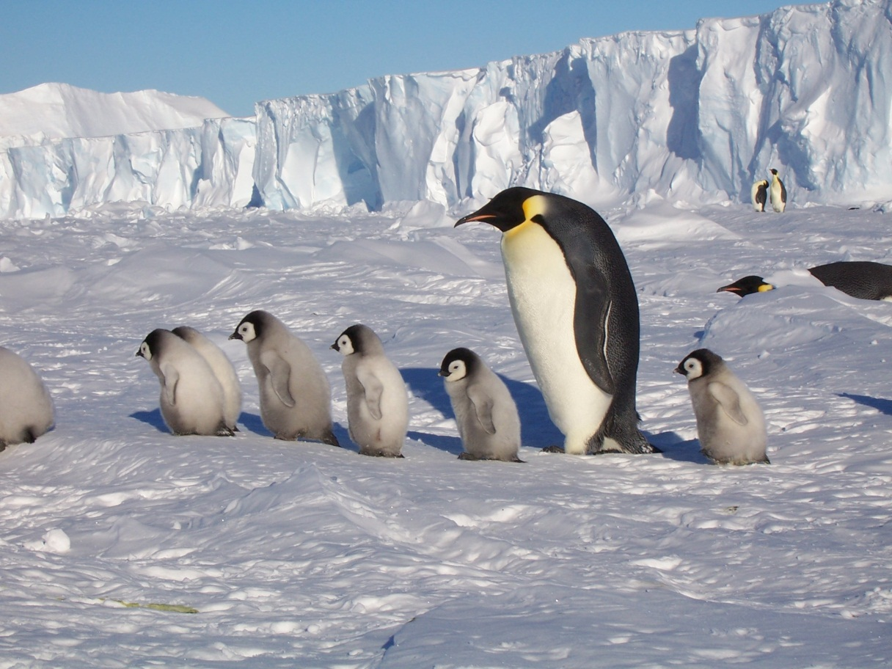
Ходит медленно, степенно,
В черном фраке непременно,
Что за важный господин?
Птица странная -... (пингвин)
Важный-важный, чёрно-белый,
Он идёт по снегу смело.
Снег под лапками хрустит,
Но пингвин вперёд бежит.
Всё быстрей, прибавив ходу,
Плюх – с разбега прямо в воду!
Прыг – пингвин назад летит,
Рыбка в клювике блестит.
Важно-важно, словно кот,
Он улов домой несёт
Своим маленьким детишкам,
Пингвинятам-шалунишкам.

Slide 14
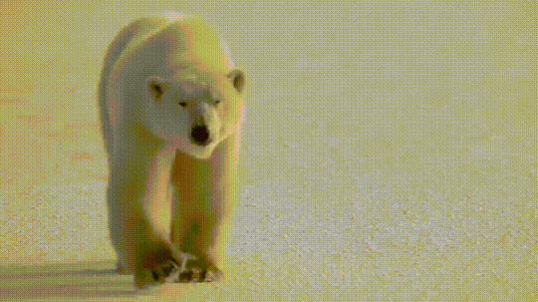

Slide 15
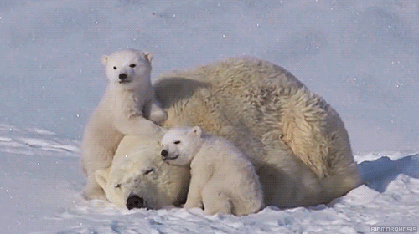
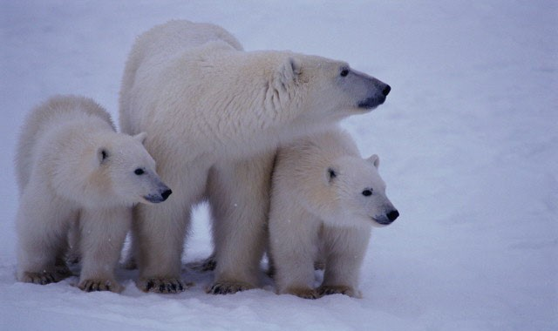
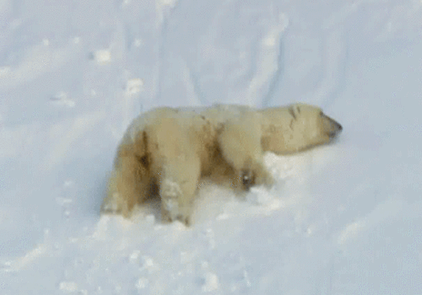
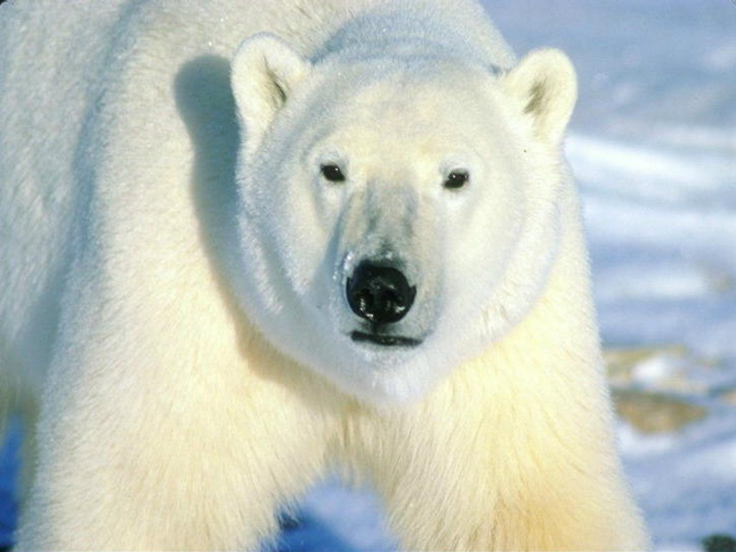
Белый медведь.
Где сугробы, стужа, лёд,
Где пурга снега метёт,
Там хозяин в шубе снежной
Ходит по снегам безбрежным.
Весь он белый от зимы,
От метельной кутерьмы.
Так давно живёт он здесь,
Потому и белый весь.
Лишь черны глаза и нос:
Пощадил их злой мороз.
На севере крайнем и жутком,
Где царство мороза и льда,
Живет один белый мишутка,
Ему – нипочем холода!
Имеет он теплую шубку,
Под нею- с запасом жирка,
Спокойно чтоб белый мишутка
Мог спать, не морозя бока,
Чтоб в Арктике долгими днями
В безмолвии белом бродить.
Медведь этот белый умеет
Рыбеху под льдами ловить.

Slide 16
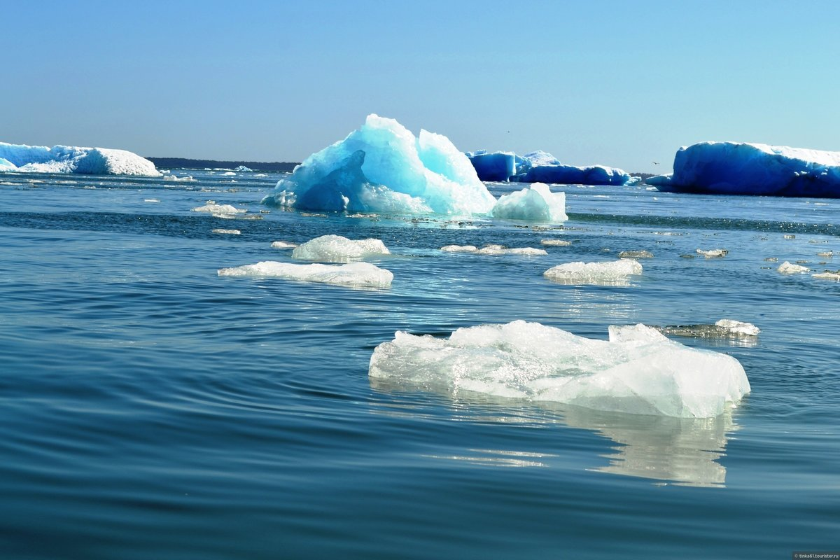

Slide 17
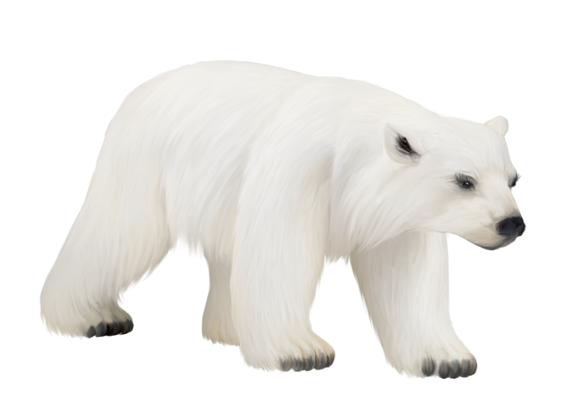
Большое спасибо
за внимание!

